Slide 1
Aplicație de feedback
~ aplicație de îmbunatățire a calității învățământului superior prin colectarea de feedback constructiv ~
Jitaru Mădălina
Prof. Lect. Dr. Vârlan Cosmin-Nicolae

Slide 2

Cuprins
Introducere
Notes:
Introducere – abstract, motivație, context, aplicații existente, rolul aplicației

Slide 3
Cuprins
Introducere
Contribuții
Notes:
Cu ce am contribuit la aceasta aplicație

Slide 4
Cuprins
Introducere
Contribuții
Descrierea problemei
Notes:
Cum a pornit problema pentru care am optat aceasta tema de licență

Slide 5
Cuprins
Introducere
Contribuții
Descrierea problemei
Abordări anterioare
Notes:
Care au fost abordare in trecut?

Slide 6
Cuprins
Introducere
Contribuții
Descrierea problemei
Abordări anterioare
Descrierea soluției
Notes:
Cum am putut rezolva problema clienților?

Slide 7
Cuprins
Introducere
Contribuții
Descrierea problemei
Abordări anterioare
Descrierea soluției
Concluzii
Notes:
Care sunt concluziile după finalizarea proiectul ?

Slide 8
Cuprins
Introducere
Contribuții
Descrierea problemei
Abordări anterioare
Descrierea soluției
Concluzii
Îmbunătățiri
Notes:
Ce poate fi adaugat la această aplicație?

Slide 9
Cuprins
Introducere
Contribuții
Descrierea problemei
Abordări anterioare
Descrierea soluției
Concluzii
Îmbunătățiri
Demo
Notes:
Și nu în ultimul rând, doresc să vă realizez un mic demo prin care demontrez funcționalitatea aplicației

Slide 10

Introducere
Abstract
Notes:
Această lucrare de licență oferă posibilitatea de creare a unui canal de comunicare indirect între un profesor și un student avănd ca și scop principal evaluarea cadrelor didactice prin expunerea de păreri/sugesti/nemulțumiri a fiecăui student în parte pe baza unui număr de întrebări limitate. “Aplicația de feedback” este destinată doar la nivel universitar deoarece are contact doar cu personalul din cadrul fiecărei facultați în parte precum studenții și profesorii. Legătura dintre un student și un profesor este dată de următoarea procedura: un student oferă răspunsurile la fiecare întrebare în parte pentru fiecare profesor a fiecărei materii avute în semestrul anului universitar curent, iar un profesor poate vizualiza raspunsurile finale pe fiecare materie pe care o deține făcându-se o medie per notele studenților per materie. Fiind o aplicație web ce necesită interacțiunea cu un client atât student cât și profesor este necesar nevoie de un administrator care gestionează informațiile din baza de date, dar totodată poate vizualiza informațiile întregului cadru didactic .

Slide 11
Introducere
Abstract
Motivație
Notes:
Motivul pentru care am ales să realizez aceasta aplicație a pornit de la dorința de a realiza un proiect ce va putea fi folosit in cadrul universității.
Totodată motivul pentru care am acceptat cererea primită a fost faptul că trebuia să mă supun unor cerințe deja prestabilite și să mențin buna relația până la finalizarea proiectului cu clienții, aceștia fiind un număr mai mare decât de obicei, deoarece “Aplicația de feedback” nu a fost solicitată doar pentru facultatea de Filosofie și știinte solical polititce, ci și pentru facultatea de Litere. Deși interacțiunea cu clienții uneori nu a dus la eficiența muncii pe care am depus-o dea lungul timpului tot nu a existat un motiv întemeiat prin care aș fi dorit să renunt la această temă de licența, ba mai mult a crescut nivelul de dorință de a ajunge la finalul aplicației pentru a putea obersa etapele prin care am trecut.
Pe scurt motivația a fost la un nivel mare de la început, crescând pe parcurs în funcție de cerințele primite si problemele rezolvate pana la finalizarea proiectului.

Slide 12
Introducere
Abstract
Motivație
Context
Notes:
Aplicațiile de feedback în mod normal sunt create pentru a putea realiza mai usor o statistică a ceea ce s-a petrecut pana în momentul de față, de a putea schimba lucrurile negative, făcându-le mai bune pe viitor și nu în ultimul rând de a oferi posibilitatea de a te exprima liber la întrebări într-un mod anonim.
De asemenea pentru o buna realizare a statisticilor, aceste aplicații sunt compuse din trei parți, acestea fiind:
Evaluatorul, persoana care ofera feedback
Evaluatul, persoana care primește feedback
Administratorul, persoana care trebuie să gestioneze informațiile din baza de date astfel încât să asigure buna comunicare dintre evaluator si evaluat.

Slide 13
Introducere
Abstract
Motivație
Context
Rolul aplicației
Notes:
Rolul acestei aplicații este de a oferi o eficiență în realizarea unor statistici pe baza unor răspunsuri de către studenți la întrebările prestabilite din cadrul fiecărei facultăți a Universității Alexandru Ioan Cuza. De asemenea un rol foarte important a acestei aplicații este de a putea pastra datele nu doar pe nivel facultativ, ci și pe un nivel mai avansat, și anume unversitar.

Slide 14
Contribuții
Aplicație pentru evaluarea cadrelor didactice
Notes:
În cadrul acestei aplicații am realizat posibilitatea de a oferi un mic rezultat a ceea ce s-a întâmplat pe parcursul fiecărui semestru, acesta având atât puncte tari cât și puncte mai slabe, de către un student pentru fiecare profesor la materia destinată lui prin oferirea unor raspunsuri clare la un numar limitat de întrebari. Această aplicație este foarte importantă în cadrul universității, deoarece ofer atât posibilitatea de exprimare a unui student către un profesor, cât și vizualizarea rezultatelor în urma răspunsurilor pentru fiecare profesor în parte.

Slide 15
Contribuții
Aplicație pentru evaluarea cadrelor didactice
Ușurința utilizării aplicației
Notes:
Pentru creșterea interactivității, vitezei și ușurinței în utilizare a aplicației web am folosit Ajax (“Asynchronous JavaScript and XML”) astfel încât atât pentru partea de student cât si pentru partea de admin componentele de pe aceste pagini să fie încărcate dinamic, fără a mai fi nevoie ca pagina să fie reincărcată la fiecare interacțiune a utilizatorului.
--totul la click

Slide 16
Contribuții
Aplicație pentru evaluarea cadrelor didactice
Ușurința utilizării aplicației
Păstrarea datelor la nivel universitar
Notes:
După cum am menționat și mai sus aceasta aplicație nu este la nivel facultativ, ci la unul universitar, deoarece este adresată Universității Alexandru Ioan Cuza.

Slide 17
Descrierea problemei
Din ce motiv a apărut această problemă?
Notes:
Totul a început când s-a pus problema realizării statisticilor de la finalul fiecărui feedback realizat pe facultate și de asemenea distribuirea foilor cu întrebările destinate fiecărui profesor la fiecare materie. Având în vedere că în trecut nu exista o platforma web pentru a ușura probleme menționate mai sus, singura soluție era cea clasica, și anume metoda scrisă .

Slide 18
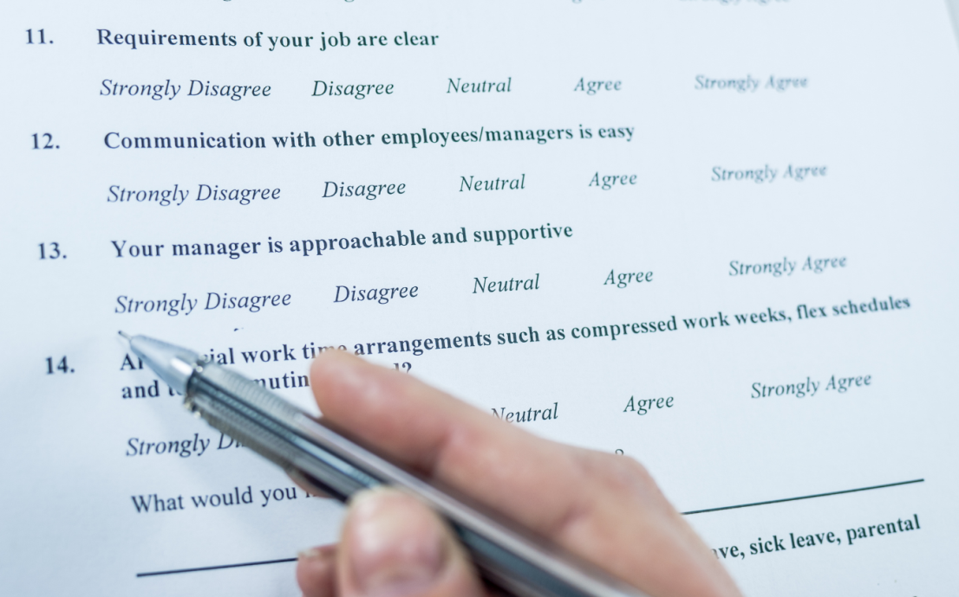
Abordări anterioare
Notes:
Metoda cu realizarea feedbackului pe foi scrise a fost prima metodă implementată și acceptată atât de cadrele didactice cât și de studenți, neavând în momentul respectiv o altă alternativă de a putea duce la bun sfârșit evaluarea fiecărui profesor aparte. Pașii pentru această metodă nu erau tocmai ușori deoarece necesita timp atât pentru distribuirea foilor cu întrebările adecvate cât și pentru convingerea studentului de a completa acel formular, acesta neavănd obligația de a face parte la evaluarea cadrelor didactice. De asemenea dupa întreaga procedura de distribuire și completare era necesar un timp de reverză pentru colectarea datelor și realizarea de diverse statistici. Având în vedere că acești pași trebuiau repetați pe fiecare semestru a fiecărui an universitar, atât profesorii cât și studenți doreau o alta metodă pentru a-și putea desfășura activitatea, bineînțeles o metodă mai eficientă și mai rapidă.

Slide 19
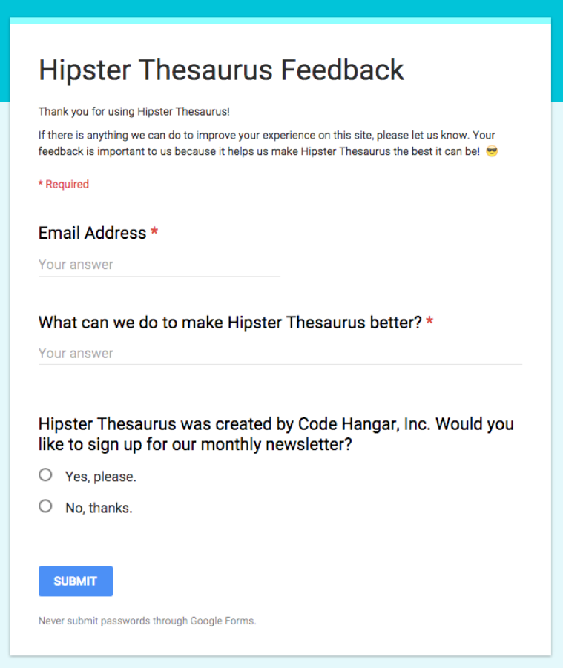
Abordări anterioare
Notes:
Această abordare nu a dus la un randament după așteptările profesorilor așadar au fost nevoiți de a introduce în cadrul fiecarei facultăți o alta metodă prin care să poată crește numărul de studenți doritori de a completa formularul de feedback, ducând la apariția următoarei metode de abordare a evaluării cadrelor didactice, și anume formular online de întrebări adresat studenților din cadrul facultății .

Slide 20
Descrierea soluției
Cum am rezolvat această problemă?
Notes:
- aplicație de feedback, o platformă online, unde ușurează munca atât pentru student, cât și pentru profesor sau administrator.

Slide 21
Descrierea soluției
Arhitectura aplicației
Notes:
Pentru a putea înțelege mai bine cum funcționeaza aplicația și cum a fost construita vă voi prezenta arhitectura aplicației atât pentru student cât și pentru profesor, respectiv admin.

Slide 22
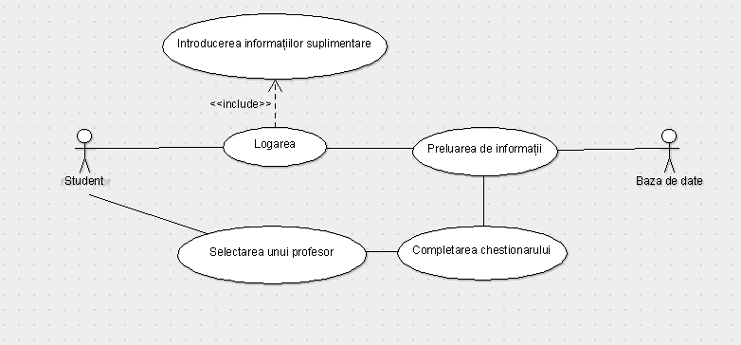
Descrierea soluției
Arhitectura aplicației
student
Notes:
Ca student, pot avea un cont de utilizator în cadrul aplicației.
Ca student, trebuie să introduc informațiile suplimentare pentru a se putea finaliza cu succes procesul de logare.
Ca student, pot alege profesorul căruia doresc să îi ofer feedback.
Ca student, pot raspunde la întrebările prestabilite da facultate pentru fiecare materia, curs în parte.
Ca student, pot părăsi aplicație prin utilizarea butonului de logout.

Slide 23
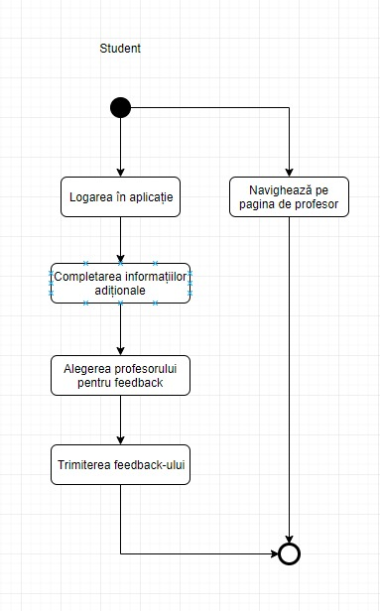
Descrierea soluției
Arhitectura aplicației
student
Notes:
După cum am menționat mai sus un student poate să...

Slide 24
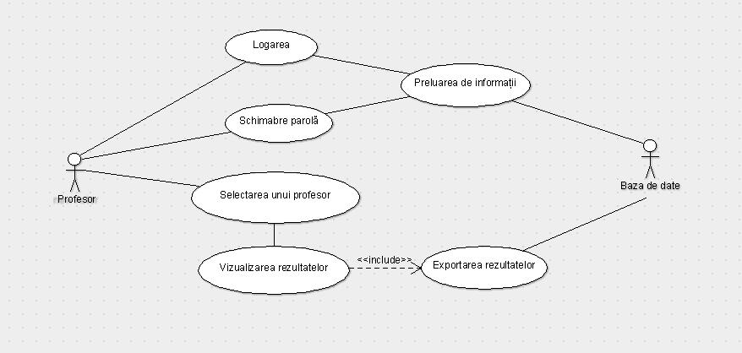
Descrierea soluției
Arhitectura aplicației
profesor
Notes:
Ca profesor, pot avea un cont de utilizator în cadrul aplicației.
Ca profesor, titular de curs, pot vizualiza rezultatele colegilor mei de la materia respectivă.
Ca profesor, titular de curs, pot exporta rezultatele colegilor mei în format csv.
Ca profesor, netitular de curs, pot vizualiza doar rezultatele mele de la materiile respective.
Ca profesor, netitular de curs, pot descărca doar rezultatele mele prin accesarea butonului de export în format csv.
Ca profesor, pot schimba parola contului pe care îl dețin.
Ca profesor, pot trimite mail pentru a primit parola, caz în care un o mai țin minte.

Slide 25
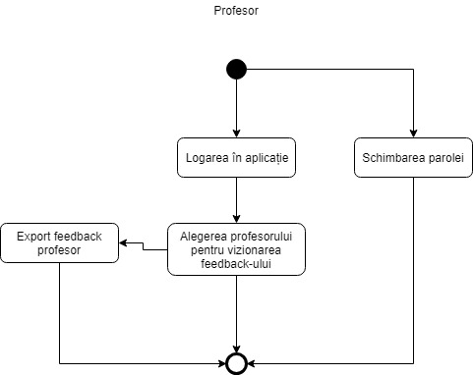
Descrierea soluției
Arhitectura aplicației
profesor
Notes:
După cum am menționat mai sus un profesor poate să...

Slide 26
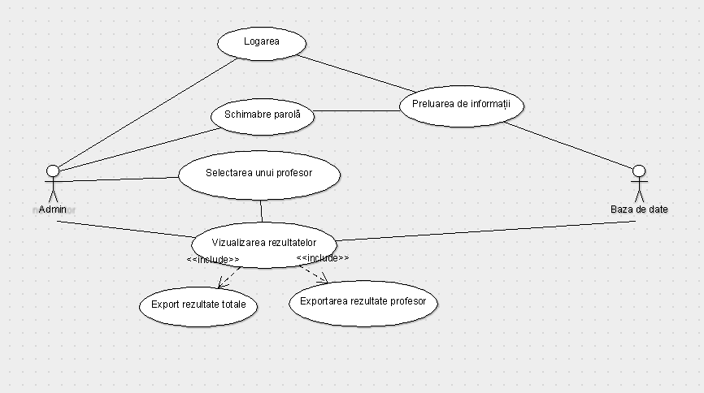
Descrierea soluției
Arhitectura aplicației
admin
Notes:
Ca admin, pot avea un cont de utilizator în cadrul aplicației.
Ca admin, pot vizualiza atât rezultatele feedbackului meu, cât și a oricărui profesor din cadrul facultății în care am dreptul de administrator.

Slide 27
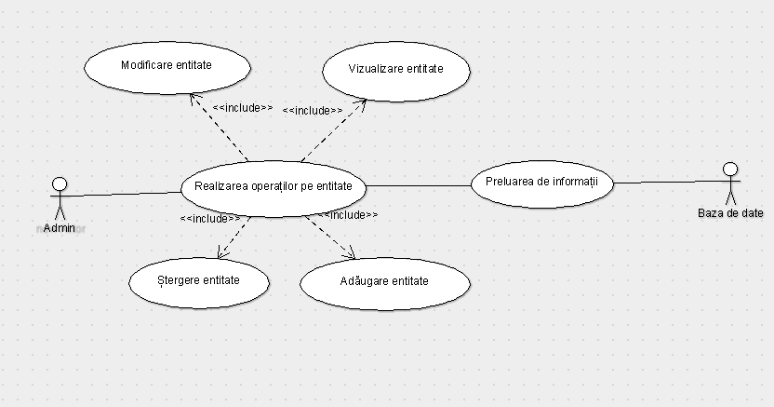
Descrierea soluției
Arhitectura aplicației
Admin (lucru cu baza de date)
Notes:
Ca admin, pot deține atât statistici generale despre toți profesorii, cât și particulare pentru fiecare profesor în parte, inclusiv rezultatele mele.
Ca admin, pot realiza operați de adaugare/ștergere/modificare pentru fiecare dintre entitățile student/profesor/grupa/specializare/an de studiu/curs/intrebare.
Ca admin, pot vizualiza informațiile din baza de date cu ajutorul interfaței aplicației.

Slide 28
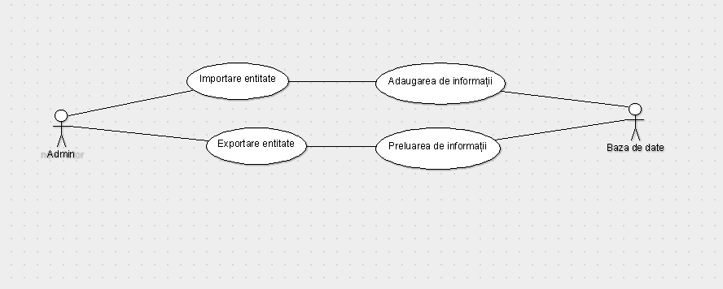
Descrierea soluției
Arhitectura aplicației
Admin (import/export)
Notes:
Ca admin, pot importa informații în baza de date cu ajutorul butonului de import entitate de pe fiecare pagină a fiecărei entitate în parte.
Ca admin, pot exporta datele despre fiecare entitate.

Slide 29
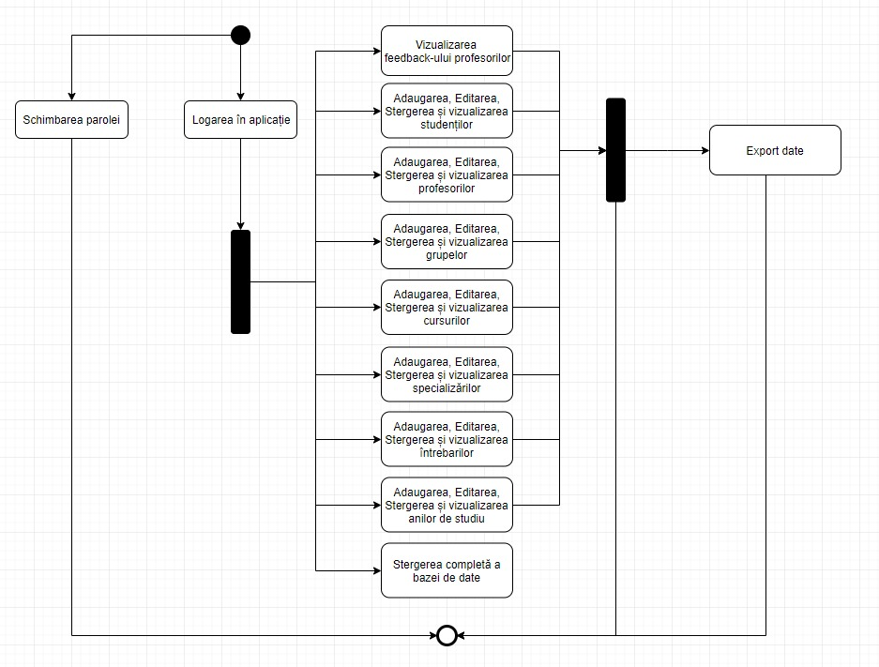
Descrierea soluției
Arhitectura aplicației
admin
Notes:
Activitatea adminului este...

Slide 30
Concluzii
Ce am învatat pe parcursul lucrării de licență?
Notes:
Pe parcursul dezvoltării acestei aplicații deși am întâmpinat multe probleme atât de informatică, cât și de comunicare cu clientul, avand cerințe noi de la o întâlnire la alta, tot am reușit de a duce la bun sfârșit lucrarea de licența, după cum altfel mi-am propus. Deși comunicarea cu mai mult decât un client, mi-a provocat probleme în realizarea proiectului sau chiar mai mult m-a blocat din a continua cum doream contruirea aplicației, deoarece fiecare client avea deja prestabilite anumite criterii, la care tot mai adauga pe parcurs cerințe noi care uneori nu puteau fi implementate, acestea nefiind menționate de la început, nu m-a împiedicat din a mai continua la aplicație sau din a ma face sa renunț la realizarea unei astfel de platorme, ba chiar mai mult mi-a crescut interesul, mi-a crescut dorința de a continua pentru a putea ajunge în punctul vizualizării atât fericirea clientului de a deține o aplicație dupa cerințele lui cât și vizualizarea prodului final.

Slide 31
Concluzii
Avantaje/ Dezavantaje
Notes:
-comunicarea cu clientul
-realizarea unui proiect pe cont propriu
-fixarea mai bine a tehnologiilor folosite
-presare de timp de catre clienti
-lucru cu clienti in numar mai mare
-multumirea tuturor clientilor

Slide 32
Îmbunătățiri
Ce pot aduce nou în această aplicație?

Slide 33
Îmbunătățiri
Ce pot aduce nou în această aplicație?
Admin pe departament
Notes:
După cum bine știm, aplicațiile online mereu pot fi îmbunătățite, așadar ceea ce aș dori să modific sau să se adauge în viitor la această aplicație este posibilitatea de administrator pe departament, ceea ce include schimbarea unei tabele din baza de date pentru o eficiență mai bună din punct de vedere a timpului astfel încât fiecare administrator de pe departament din cadrul facultății va putea gestiona baza lui de date, micșorând sarcinile administatorului principal. De asemenea și acum exista posibilitatea a mai mulți administratori în aplicație la fiecare facultate, dar fără avantajul de a gestiona doar baza de date a departamentul în care aparține.

Slide 34
Îmbunătățiri
Ce pot aduce nou în această aplicație?
Admin pe departament
Logare cu facebook
Notes:
O alta modificare care aș dori sau s-ar putea realiza ar fi logarea cu facebook pentru studenți, cu o verificare pentru a nu permite conectarea oricărei persoane din afara facultății. Logarea cu facebook este o modalitate de logare mai usoară decât logarea clasica cu număr matricol și cnp pentru studenți, dar de asemenea are și ea părțile ei negative la care trebuie găsite soluții, precum accesarea posibilității logării cu facebook doar a studenților a caror adresa de mail de pe platforma facebook coincide cu adresa de email din baza de date a aplicației.

Slide 35
Îmbunătățiri
Ce pot aduce nou în această aplicație?
Admin pe departament
Logare cu facebook
Import script sql
Notes:
Și nu în ultimul rând o alta modificare pe care țin să preciez că ar ușura munca administratorului, este posibilitatea de introducere a informaților în baza de date printr-un import a unui scrip sql. Motiv pentru care nu am impletat acest lucru este pentru ca mi-a fost cerut implementarea importului csv a fiecărei tabele in parte, ceea ce reprezintă două importuri pe anumite entități.

Slide 36
Demo
Prezentarea aplicației live

Slide 37
Mulțumesc frumos!

Slide 38
Surse
https://www.eleapsoftware.com/wp-content/uploads/2018/11/employee-survey-questions-are-essential-for-providing-effective-training-feedback.jpg
https://codehangar.io/content/images/2015/11/Screen-Shot-2015-11-20-at-11-02-56-AM.png
Notes:
Și nu în ultimul rând o alta modificare pe care țin să preciez că ar ușura munca administratorului, este posibilitatea de introducere a informaților în baza de date printr-un import a unui scrip sql. Motiv pentru care nu am impletat acest lucru este pentru ca mi-a fost cerut implementarea importului csv a fiecărei tabele in parte, ceea ce reprezintă două importuri pe anumite entități.

